Slide 1

REPUBLIKA HRVATSKA
ZADARSKA ŽUPANIJA
PRORAČUN ZADARSKE ŽUPANIJE ZA 2025. GODINU I PROJEKCIJA ZA 2026. i 2027. GODINU
- vodič za građane -

Slide 2

Što je proračun?
Proračun je akt kojeg donosi Skupština, a koji sadrži godišnje prihode i primitke te rashode i izdatke za jednu proračunsku godinu kao i projekcije proračuna za sljedeće dvije proračunske godine.
Iz proračuna saznajemo što sve Županija i njezini proračunski korisnici financiraju te koliko novca izdvajaju za pojedine javne funkcije poput školstva, zdravstva, gospodarstva, poljoprivrede, turizma, socijalne zaštite, kulture, sporta, zaštite okoliša.

Slide 3

Proračun Zadarske županije
Proračun Zadarske županije je konsolidiran te sadrži prihode/primitke i rashode/izdatke Zadarske županije i njezinih proračunskih korisnika
27 osnovnih škola
19 srednjih škola i 1 srednjoškolski đački dom
5 ustanova u zdravstvu
1 Dom za starije i nemoćne
2 ustanove u kulturi
5 Ostalih korisnika (Zavod za prostorno uređenje, JU Natura Jadera, ZADRA, AGRRA, INOVACIJA)
2 Vijeća nacionalnih manjina (albanska, srpska)
Županijski prihodi
Prihodi proračunskih korisnika
Proračun Zadarske županije
Upravni odjel za financije i proračun
Upravni odjel za financije i proračun

Slide 4
Proračun Zadarske županije za 2025. godinu i projekcija za 2026. i 2027. godinu
Prihodi i primici 194.637.610,73 eura
Vlastiti izvori (višak/manjak) prihoda iz prethodne godine 3.262.389,27 eura
Rashodi i izdaci 197.900.000,00 eura
Proračun za 2025.
197.900.000,00 eura
Projekcija za 2026.
179.600.000,00 eura
Projekcija za 2027.
180.100.000,00 eura
Upravni odjel za financije i proračun

Slide 5
Proračun Zadarske županije za 2025. godinu bez proračunskih korisnika
Prihodi i primici
49.337.324,96 mil. eura
Višak prihoda iz prethodne godine
4.788.032,87 mil. eura
Rashodi i izdaci
54.125.357,83 mil. eura
Upravni odjel za financije i proračun

Slide 6
Ukupan iznos Proračuna Zadarske županije za 2025. godinu
Prihodi Proračuna Zadarske županije za 2025. godinu sastoje se od:
prihoda poslovanja
prihoda od prodaje nefinancijske imovine
primitaka od financijske imovine i zaduživanja
vlastitih izvora (višak/manjak)
Usporedni prikaz ukupnih prihoda Proračuna Zadarske županije
Prikaz udjela ukupnih prihoda
u Proračunu Zadarske županije za 2025. godinu
PRIHODI I PRIMICI | Plan 2024. | Plan 2025. | Indeks 25/24
6 PRIHODI POSLOVANJA | 187.743.738,18 | 190.003.382,69 | 101,20
61 PRIHODI OD POREZA | 22.316.905,79 | 26.850.407,21 | 120,31
63 POMOĆI IZ INOZ. I OD SUBJEKATA | 102.313.205,04 | 95.813.208,28 | 93,65
64 PRIHODI OD IMOVINE | 2.646.880,88 | 2.908.275,00 | 109,88
65 PRIHODI OD UPRAVNIH I ADMIN. PRIST. | 7.800.604,95 | 7.818.319,75 | 100,23
66 PRIHODI OD PRODAJE PROIZVODA I ROBE, USLUGA I DONACIJA | 11.439.892,99 | 12.065.154,53 | 105,47
67 PRIHODI IZ NADLEŽ. PRORAČUNA I OD HZZO | 41.186.199,41 | 44.528.009,97 | 108,11
68 OSTALI PRIHODI | 40.049,12 | 20.007,95 | 49,96
7 PRIHODI OD PRODAJE NEFIN. IMOVINE | 363.697,12 | 512.861,77 | 141,01
8 PRIMICI OD FIN. IMOVINE I ZADUŽIVANJA | 8.983.077,35 | 4.121.366,27 | 45,88
9 VLASTITI IZVORI (VIŠAK/MANJAK) | 3.464.487,35 | 3.262.389,27 | 94,17
UKUPNO (bez 9) | 197.090.512,65 | 194.637.610,73 | 98,76
Upravni odjel za financije i proračun

Slide 7
Rashodi Proračuna Zadarske županije
Ukupni rashodi proračuna Zadarske županije sastoje se od:
rashoda poslovanja
rashoda za nabavu nefinancijske imovine
izdataka za financijsku imovinu i otplatu zajmova
Usporedni prikaz ukupnih rashoda Proračuna Zadarske županije
Prikaz udjela ukupnih rashoda u Proračunu Zadarske županije za 2025. godinu
RASHODI I IZDACI | Plan 2024. | Plan 2025. | Indeks 25/24
3 RASHODI POSLOVANJA | 163.676.605,52 | 172.648.109,21 | 105,46
31 RASHODI ZA ZAPOSLENE | 106.855.808,97 | 116.580.432,38 | 109,10
32 MATERIJALNI RASHODI | 40.968.252,85 | 42.050.856,59 | 102,64
34 FINANCIJSKI RASHODI | 357.440,37 | 202.438,03 | 56,64
35 SUBVENCIJE | 811.291,96 | 1.457.200,00 | 179,61
36 POMOĆI DANE U INOZEMSTVO | 7.699.640,07 | 4.246.848,40 | 55,16
37 NAKNADE GRAĐANIMA I KUĆANSTVIMA OD OSIGURANJA I DR. NAKNADE | 4.319.109,57 | 5.081.921,66 | 117,66
38 OSTALI RASHODI | 2.665.061,73 | 3.028.412,15 | 113,63
4 RASHODI ZA NABAVU NEFINANCIJSKE IMOVINE | 36.363.665,74 | 24.069.121,98 | 66,19
5 IZDACI ZA FINANCIJSKU IMOVINU I OTPLATU ZAJMOVA | 514.728,74 | 1.182.768,81 | 229,78
UKUPNO | 200.555.000,00 | 197.900.000,00 | 98,68
Upravni odjel za financije i proračun

Slide 8
Zadarska
županija
Rashodi proračuna Zadarske županije po organizacijskoj klasifikaciji
Usporedni prikaz rashoda i izdataka po organizacijskoj klasifikaciji
RB | Upravni odjeli | Plan za 2024. | Plan za 2025. | Indeks
1. | Služba ureda župana | 581.405,05 | 627.835,00 | 107,99
2. | Financije i proračun | 9.691.132,81 | 9.914.787,17 | 102,31
3. | Obrazovanje, kultura i šport | 97.629.301,49 | 94.243.506,29 | 96,53
4. | Zdravstvo | 61.066.106,92 | 64.215.679,28 | 105,16
5. | Prostorno uređenje, zaštita okoliša i komunalni poslovi | 3.027.409,47 | 3.371.962,10 | 111,38
6. | Gospodarstvo i turizam | 821.000,00 | 832.000,00 | 101,34
7. | Poljoprivreda, ribarstvo i EU fondovi | 12.549.957,31 | 8.177.814,80 | 65,16
8. | Pomorsko dobro, more i promet | 1.381.100,00 | 2.523.000,00 | 182,68
9. | Pravni i zajednički poslovi | 1.261.854,93 | 1.307.502,80 | 103,62
10. | Javna nabava i upravljanje imovinom | 5.830.663,18 | 4.830.580,00 | 82,85
11. | Hr.branitelji, udruge, demografija i soc. politika | 6.715.068,84 | 7.855.332,56 | 116,98
 | UKUPNO RASHODI I IZDACI | 200.555.000,00 | 197.900.000,00 | 98,68
Prikaz udjela rashoda i izdataka po organizacijskoj klasifikaciji u Proračunu Zadarske županije za 2025. godinu
Upravni odjel za financije i proračun

Slide 9
Zadarska županija
Rashodi Proračuna Zadarske županije po funkcijskoj klasifikaciji
Usporedni prikaz rashoda i izdataka po funkcijskoj klasifikaciji
RB | Opis | Plan 2024. | Plan 2025. | Indeks
1. | 01 Opće javne usluge | 18.603.786,93 | 17.263.785,73 | 92,80
2. | 03 Javni red i sigurnost | 404.800,00 | 608.100,00 | 150,22
3. | 04 Ekonomski poslovi | 11.971.599,32 | 8.363.283,87 | 69,86
4. | 05 Zaštita okoliša | 2.497.938,89 | 3.079.346,50 | 123,28
5. | 06 Usluge unapređenja stan. i zajednice | 1.422.969,03 | 1.624.556,85 | 114,17
6. | 07 Zdravstvo | 60.819.350,25 | 63.964.545,55 | 105,17
7. | 08 Rekreacija, kultura i religija | 3.845.985,89 | 3.805.576,92 | 98,95
8. | 09 Obrazovanje | 94.022.174,11 | 90.452.574,21 | 96,20
9. | 10 Socijalna zaštita | 6.451.666,84 | 7.555.461,56 | 117,11
 | UKUPNO RASHODI I IZDACI | 200.040.271,26 | 196.717.231,19 | 98,34
Prikaz udjela rashoda i izdataka po funkcijskoj klasifikaciji u Proračunu Zadarske županije za 2025. godinu
Upravni odjel za financije i proračun

Slide 10
Bitne komponente proračuna
Razvojna komponenta
(2,4 mil. eura)
Socijalna i demografska komponenta
(6,4 mil. eura)
Kultura i šport
(2,2 mil. eura)
Zaštita i spašavanje
( 0,5 mil. eura)

Slide 11
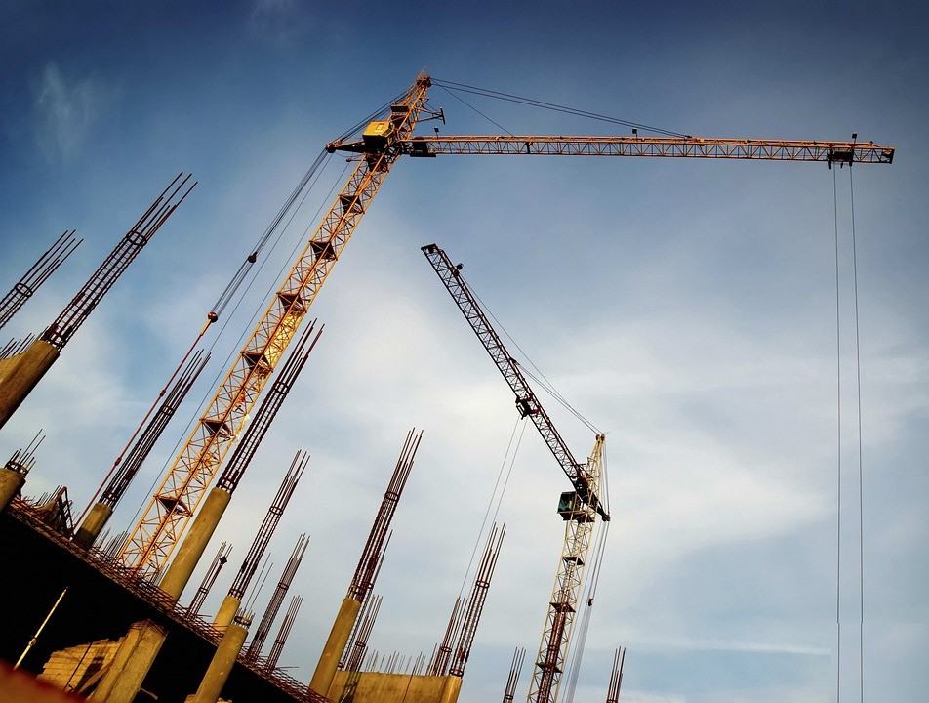
Razvojna komponenta
→ Razvojno socijalna komponenta u ukupnom iznosu od 22,03 mil. eura, od čega iz izvornih županijskih sredstava 3,7 mil. eura (1,4 mil. eura za sufinanciranje, a 2,3 mil. eura za predfinanciranje EU projekata)
Posebno ističemo:
izgradnju Regionalnog centra kompetentnosti u zdravstvu Medicinske škole u iznosu od 3,4 mil. eura,
uređenje poslovnih zgrada Zadarske županije u iznosu od 4,1 mil. eura,
projekt uvođenje novih usluga u zdravstvenom turizmu u iznosu 4,2 mil. eura
sanacija i izgradnja lučke infrastrukture u iznosu od 676 tis. eura
djelatnost Eko d.o.o. u iznosu od 510 tis. eura
razvoj malog i srednjeg poduzetništva u iznosu od 346 tis. eura
prijenosi gradovima i općinama kroz program održavanja pomorskom dobra u iznosu od 310 tis. eura,
promidžba i udruženo oglašavanje u turizmu u iznosu od 223 tis. eura,
prijenosi JLS za infrastrukturalne projekte u iznosu od 302 tis. eura
potpore u poljoprivredi i ruralnom razvoju u iznosu od 190 tis. eura
sufinanciranje sunčanih elektrana u obiteljskim kućama u iznosu od 100 tis. eura

Slide 12

Socijalna i demografska komponenta
→ Socijalna i demografska komponenta u iznosu od 6,4 mil. eura iz izvornih prihoda
2,5 mil. eura planiranih pomoći ustanovama u zdravstvu,
1,0 mil. eura za pomoć starijim osobama (960 tis. eura za sufinanciranje smještaja
starijim osobama u privatnim domovima),
430 tis. eura za provođenje projekta Pomoćnici u nastavi i Inkluzija 2024./25.,
623 tis. eura za prijevoz učenika srednjih škola,
337 tis. eura naknada za novorođenčad,
243 tis. eura za donacije civilnim udrugama te udrugama u zdravstvu,
450 tis. eura Domu za starije i nemoćne Zadar za opremanje odjela za dementne osobe,
93 tis. eura za Crveni križ,
140 tis. eura za djelatnost mrtvozorenja,
100 tis. eura za Caritas Zadarske nadbiskupije,
83 tis. eura sufinanciranja smještaja u SĐD i udžbenika učenika deficitarnih zanimanja,
50 tis. za zaštitne i integrativne radionice

Slide 13

Kultura i šport
→Komponenta Kultura i šport u iznosu od 2,2 mil. eura izdvajanja iz izvornih županijskih prihoda
Za kulturu se izdvaja 1,8 mil. eura iz izvornih prihoda i to:
790 tis. eura za djelatnost Narodnog muzeja Zadar
900 tis. eura za djelatnost Kazališta lutaka Zadar
158 tis. eura za programe u kulturi
Za razvoj športa izdvaja se 399 tis. eura i to:
206 tis. eura za djelatnost Športske zajednice Zadarske županije
193 tis. eura za javne potrebe u športu

Slide 14

Zaštita i spašavanje
→ Komponenta Zaštita i spašavanje u iznosu od 500 tis. eura izdvajanja iz izvornih županijskih prihoda
470 tis. eura za Vatrogasnu zajednicu Zadarske županije,
30 tis. eura za HGSS Zadarske županije.

Slide 15
Hvala na pažnji !
Dodatne i detaljnije informacije možete pronaći na službenoj mrežnoj stranici Zadarske županije
https://www.zadarska-zupanija.hr/
Upravni odjel za financije i proračun

